Slide 1

Gottfried-Kinkel-Realschule
Herzlich willkommen
an der

Slide 2
Unser Leitbild
Unser gemeinsamer Weg!
Wir leben ein wertschätzendes Miteinander.
Wir schaffen einen Ort für eigenverantwortliches Lernen.
Wir begleiten dich zu deinem Ziel.
GKR
WIR FOÖRDERN DICH HERAUS!

Slide 3
Viele Wege führen zum Ziel
Fachoberschulreife – Mittlerer Abschluss ( ggf. Qualifikation zum Besuch der gymn. Oberstufe )*
Hauptschule
Realschule
Gymnasium
Gesamtschule
Grundschule

Slide 4
Die Schulform Realschule
ermöglicht individuelle Schwerpunktsetzung .
Ende Klasse 6 Vorstellung Wahlpflichtfächer
Mit Beginn der Klasse 7 werden die Schüler teilweise im Klassenverband und
teilweise in Kursen unterrichtet. (Neigungsdifferenzierung)
Berufswahlorientierung
Qualifikation für die weiterführende Schule

Slide 5
Fachoberschulreife
6 Jahrgänge - 3 Stufen
Klasse 10
Klasse 9
Fremd-sprachen
Sozial-wissen-schaften
Natur-wissen-schaften
Kunst
Klasse 8
Klasse 7.2 Klasse 7.1
Klasse 6
Klasse 5
Wirtschaft und Informatik
Erprobung, Beobachtung,
Förderung

Slide 6
Gottfried-Kinkel-Realschule
540 Schüler(innen)
41 Lehrkräfte
21 Klassen
Lehrerraumprinzip
60-Minuten-Takt
z.T. keine Klingel
Lernbüro
Medienscouts
Streitschlichter
Trainingsraum
Austauschprogramme
Tiergestützte Pädagogik
Schutzkonzept
Lebendige SV

Slide 7
Unsere Realschule
Schule mit Regeln
Unterricht lebendig halten und gestalten
Soziales Lernen
Schule mit Kooperationspartnern
Gesunde Schule – Sport hält in Schwung
Schüler als Streitschlichter/Sporthelfer/Sanis/Medienscouts
Beratung in der Schule
Methodentraining
Berufswahlvorbereitung
Schulwahlvorbereitung für Sekundarstufe II
Regelmäßige Laienreanimationsübungen
Ehrungen für besondere Beiträge zum Schulleben

Slide 8

Sie haben Fragen ?

Slide 9
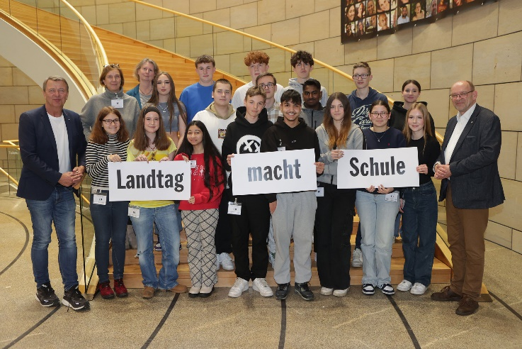
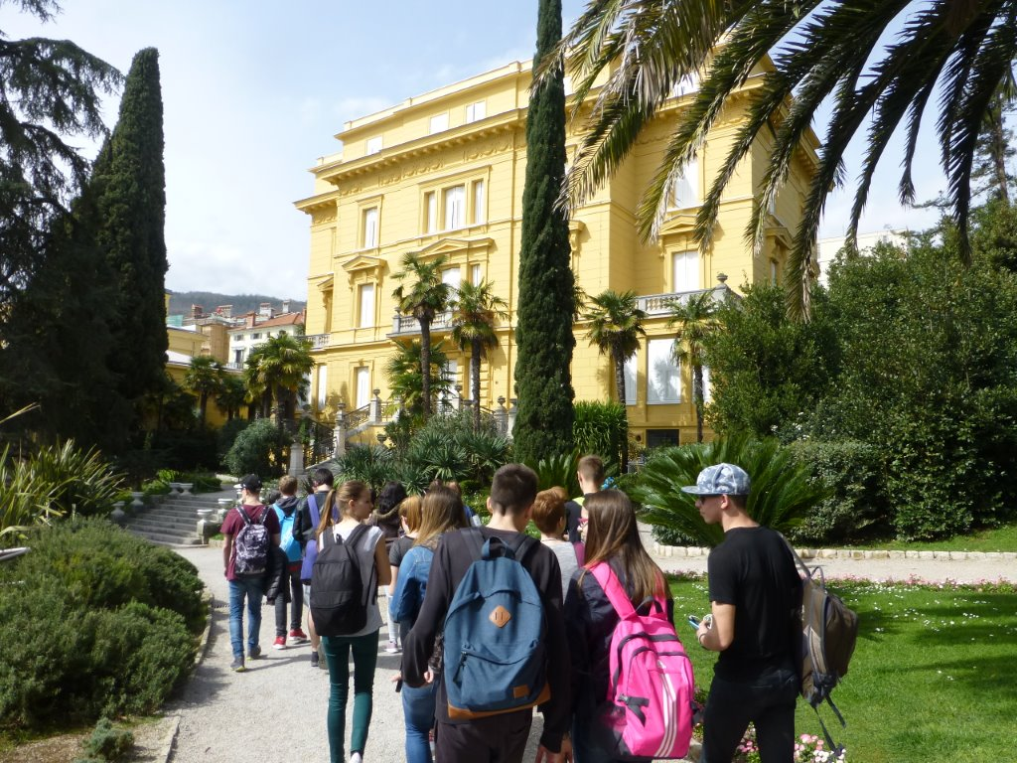
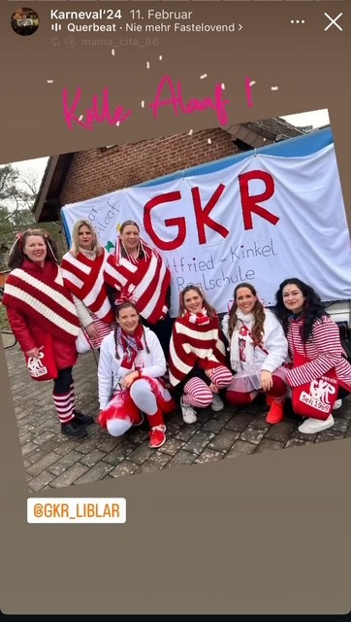
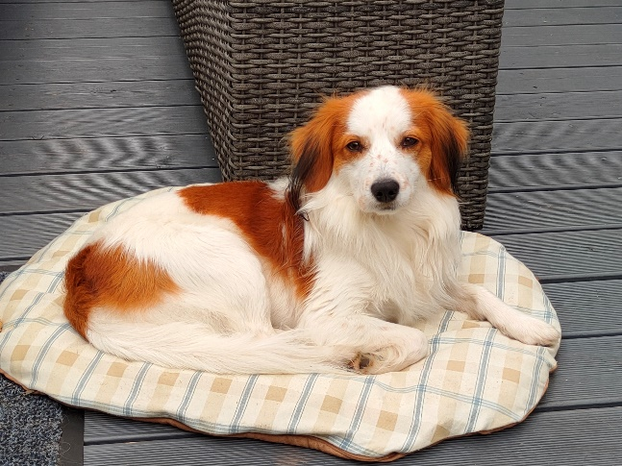
Bild einfügen
Bild einfügen

Slide 10
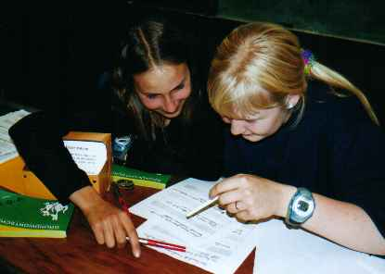
Erwartungen der Realschule
Was wir erwarten:
Leistungsbereitschaft
Motivation
Eigenständiges Lernen
Regelmäßige Mitarbeit
Stabilität
Einhalten von Regeln
Menschliches Miteinander
(gegenseitiger Respekt, Höflichkeit, ...)

Slide 11
Stundenplan eines 5. Schuljahres
 |  | Montag | Dienstag | Mittwoch | Donnerstag | Freitag
1 |  | Religion/PP | Englisch | Deutsch | Sport | Mathematik
2 |  | Deutsch | Erdkunde | Biologie
3 |  | Ergänzung Lernen | Kunst | Englisch | WIPO | Musik
4 |  | Mathematik |  | WIPO | Deutsch | Englisch
5 |  | Musik | Schülergarten | Religion/PP | Schülergarten
 |  | Schülergarten |  | Schülergarten

Slide 12
Sie haben Fragen ?

Slide 13
Wie Schule gelingen kann
Erfolgreicher Unterricht ist wesentlich eine Frage funktionierender Beziehungen.
Schülerschaft
Eltern
Lehrkräfte

Slide 14

1. Was lernen die Schülerinnen und Schülern an unserer Schule?
Fachwissen
Persönlichkeitsentwicklung
Schlüsselkompetenzen
Notes:
Einer guten Schule geht es neben dem Erwerb von Fachwissen ausdrücklich auch um Persönlichkeitsentwicklung sowie um den Erwerb von Schlüsselkompetenzen wie z. B. Lesekompetenz, soziale Kompetenz, die Fähigkeit zum vernetzten Denken und die Fähigkeit zum selbstständigen Lernen.

Slide 15
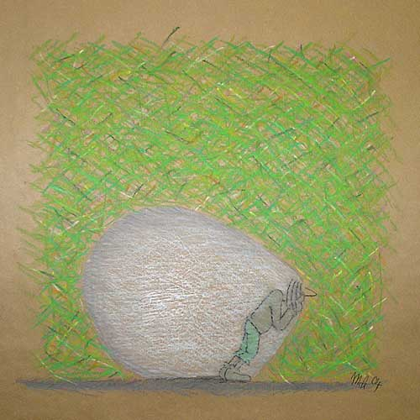
2. Wie lernen die Schülerinnen und Schüler an unserer Schule?
Fachkompetenzen
Soziale Kompetenzen Methodenkompetenzen
Notes:
Eine gute Schule setzt im regulären Unterricht vielfältige Lernmethoden ein, um die oben genannten Lernziele zu erreichen. Die Schüler werden systematisch zum selbstständigen Lernen angeleitet.

Slide 16
3. Arbeiten die Lehrer im Team?
Fachkonferenzen: Absprachen über Inhalte, Methoden, Bewertung, Förderung
Jahrgangskonferenzen:
Absprachen über die pädagogische und fachübergreifende Arbeit
Notes:
Um das Lernen für Schülerinnen und Schüler sinnvoll zu gestalten, müssen sich die Lehrer untereinander über die Lehrplaninhalte abstimmen. Zum Beispiel kann eine Lektüre im Deutschunterricht zusammen mit dazu passenden Fachinhalten der Biologie, Geschichte und Erdkunde verknüpft werden. Fragen Sie z. B., ob es neben den Fachkonferenzen regelmäßige Teamsitzungen der Lehrer einer Klasse oder Jahrgangsstufe gibt, in denen Unterricht fächerübergreifend abgestimmt und vorbereitet wird.

Slide 17
4. Arbeitet die Schule mit anderen Partnern zusammen?
Förderverein
Schülergarten
Polizei (Medien, Prävention,)
Agentur für Arbeit
Theater, Märchenerzählerin
SiJu + mobilé (Anti-Gewalt-Prävention)
Drogenhilfe Köln
Stadt Erftstadt
Musikschule .
Notes:
Eine gute Schule öffnet sich ihrem Umfeld. Durch den Besuch von "Experten" im Unterricht oder durch Praxisunterricht in Betrieben, Bibliotheken oder Museen können sich Schülerinnen und Schüler lebenspraktische und fachliche Fähigkeiten aneignen. Sie erhalten außerdem Anregungen für den eigenen Berufswunsch. Fragen Sie z.B., wann und wo Unterricht auch außerhalb der Schule stattfindet, ob Experten von außerhalb den Unterricht mitgestalten und ob die Schule Partnerschaften pflegt, z. B. auch im Ausland.

Slide 18
Abschluss braucht Anschluss
Berufsausbildung
Bildungsgänge am Berufskolleg
bis zum Fachabitur
Gymnasiale Oberstufe (FOS mit Quali)
an einem Gymnasium
an einer Gesamtschule
an einem Berufskolleg

Slide 19
Empfehlung der Grundschule
Gesamtschule (alle)
Hauptschule
Hauptschule mit Einschränkung Realschule
Realschule
Realschule mit Einschränkung Gymnasium
Gymnasium

Slide 20
Empfehlung zum Übergang zur weiterführenden Schule
Leistungsstand
jetziger Stand in Mathematik, Sprache, Sachunterricht Entwicklung
Mündliche Leistungen
Arbeitshaltung
Problemlösungsverhalten, Konzentration, Ausdauer, Selbständigkeit
Belastbarkeit
Empfehlung der Klassenleitung

Slide 21
Gottfried-Kinkel-Realschule
Die Realschule –
die richtige Schulform für mein Kind ?
Auch auf unserer Homepage
können Sie nachschauen:
www.gottfried-kinkel-realschule.de
Instagram: gkr_liblar
Anmeldung 2025
10.03.25 – 21.03.25
13.03.25 auch am Nachmittag
Tag der offenen Tür:
Samstag, den 09.11.24 von 9.00 Uhr – 12.00 Uhr

